Slide 1
আজকের ক্লাসে স্বাগতম

Slide 2
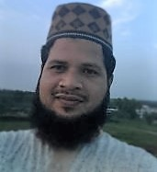
শিক্ষক পরিচিতি
মোঃ এনামুল হক
(প্রভাষক আরবি)
সাড়ে পাচানী হোসাইনীয়া ফাজিল মাদরাসা,
মতলব উত্তর, চাদপুর

Slide 3
পাঠ পরিচিতি
শ্রেণিঃ নবম
বিষয়ঃ ইসলামের ইতিহাস
অধ্যায় -১ম
সময়ঃ ৪০ মিনিট
তারিখঃ ২৩/১১/২০২০

Slide 4
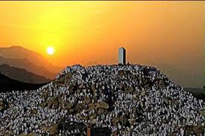
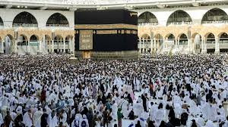

Slide 5
আজকের পাঠ
মহানবি (সাঃ)-এর বিদায় হজ্জ

Slide 6
শিখনফল
এই পাঠশেষে শিক্ষার্থীরা
বিদায় হজ কখন এবং কোথায় হয়েছিল তা বলতে পারবে ।
বিদায় হজের উদ্দেশ্য ব্যাখ্যা করতে পারবে।
বিদায় হজের ভাষণ বর্ণনা করতে পারবে।

Slide 7
এসো একটি ভিডিও দেখি

Slide 8
‘বিদায় হজের ভাষণ’ কাকে বলে?
দশম হিজরির (৬৩২খ্রিঃ) জিলহজ মাসের ৯ তারিখে হজ্ব সম্পন্ন করে আরাফার ময়দানে অবস্থিত জাবালে রহমত পর্বত শিখরে দাঁড়িয়ে লক্ষাধিক উপস্থিত মুসলমানদের উদ্দেশ্যে রাসূল (সাঃ) এক অবিস্মরণীয় ভাষণ প্রদান করেন। ইতিহাসে এটি বিদায় হজের ভাষণ নামে সমাদৃত।

Slide 9
বিদায় হজ্বের সংক্ষিপ্ত ভাষণ
ভাষণের শুরুতেই মহানবি (সা) আল্লাহর প্রশংসা করেন।
হে মানব সকল, আমার কথা মনোযোগ দিয়ে শোনো,তোমাদের সাথে পুনরায় মিলিত হবার সুযোগ আল্লাহ আমাকে নাও দিতে পারেন।
তিনিও বলেন, আজকের এই দিন, এই স্থান, এই মাস যেমন পবিত্র, তেমনি তোমাদের জীবন ও সম্পদ পরস্পরের নিকট পবিত্র।

Slide 10
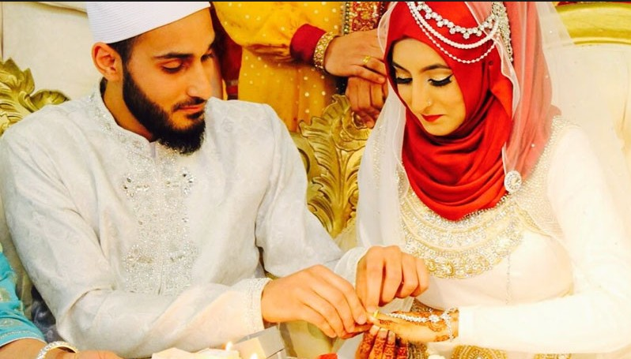
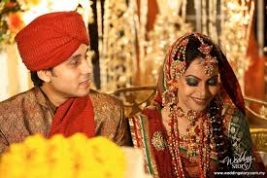
মনে রাখবে,অবশ্যই একদিন সকলকে আল্লাহর সামনে উপস্থিত হতে হবে।জীবনের প্রতিটি কাজের জবাবদিহিতা করতে হবে।
হে বিশ্বাসীগণ, স্ত্রীদের সাথে সদয় ব্যবহার করবে। তাদের উপর তোমাদের যেমন অধিকার আছে তেমনিই তোমাদের উপরও তাদের অধিকার রয়েছে।

Slide 11
একক কাজ
প্রশ্ন- নারী-পূরুষের আচরণ সম্পর্কে রাসূল (সাঃ) কি বলেছেন? খাতায় লিখ।
সময়ঃ ৪ মিনিট

Slide 12
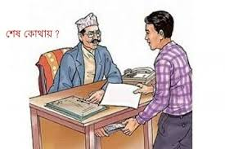
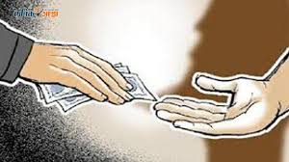
সবর্দা অন্যের আমানত রক্ষা করবে এবং পাপ কাজ হতে বিরত থাকবে ও সুদ খাবে না।

Slide 13
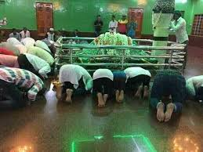
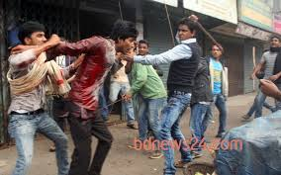
আল্লাহর সাথে কাউকে শরিক করো না। আর অন্যায়ভাবে একে অন্যকে হত্যা করো না।

Slide 14
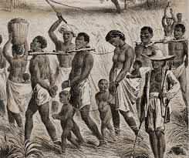
দাস-দাসীর সাথে হৃদয়পূর্ণ ও আন্তরিক ব্যবহার করবে। তোমরা যা আহার কর, যা পরিধান কর, তাদেরকেও অনুরূপ খাদ্য ও বস্ত্র দান কর। সম্ভব হলে তাদেরকে মুক্তি দিয়ে দাও।

Slide 15
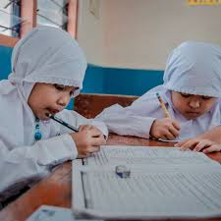
জোড়ায় কাজ
প্রশ্ন-দাস-দাসীর প্রতি আচরণ সম্পর্কে রাসূল (সাঃ) কি বলেছেন? খাতায় লিখ।
সময়ঃ ৪মিনিট

Slide 16
মূল্যায়ন
প্রশ্নঃ মহানবি (সা) বিদায় হজ্বের ভাষণ দেন?
উত্তরঃ জাবালে রহমত পর্বতে।
প্রশ্নঃ মহানবি (সা) কত খ্রিস্টাব্দে বিদায় হজ্বের ভাষণ দেন?
উত্তরঃ ৬৩২ খ্রিস্টাব্দে।

Slide 17
বাড়ীর কাজ
বিদায় হজ্বের ভাষণের মূলবক্তব্য নিজের ভাষায় লিখে আনবে।

Slide 18
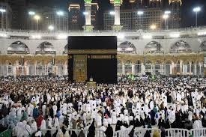
ধন্যবাদ সকলকে
আল্লাহ আমাদের সকলকে হজ্ব করার তৌফিক দান করুক

